Slide 1
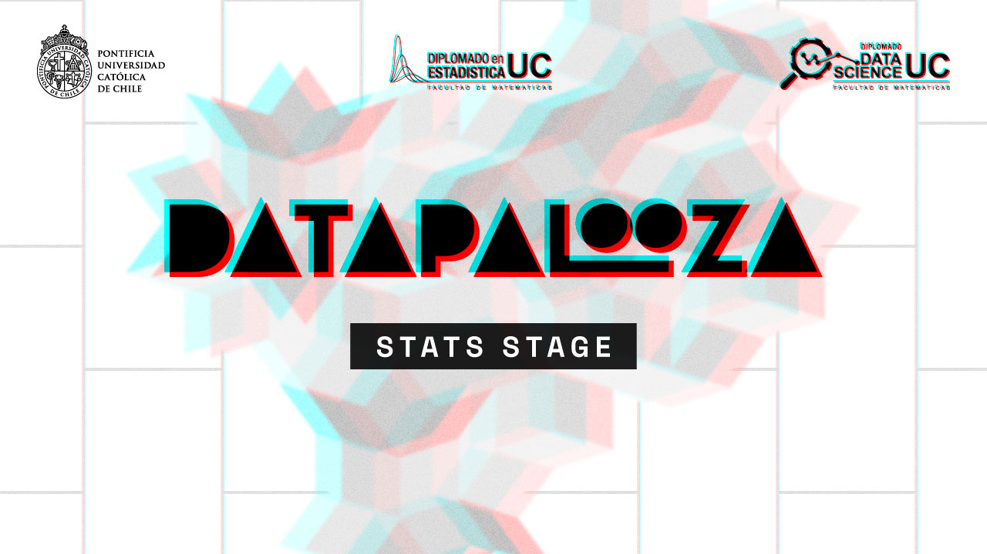

Slide 2
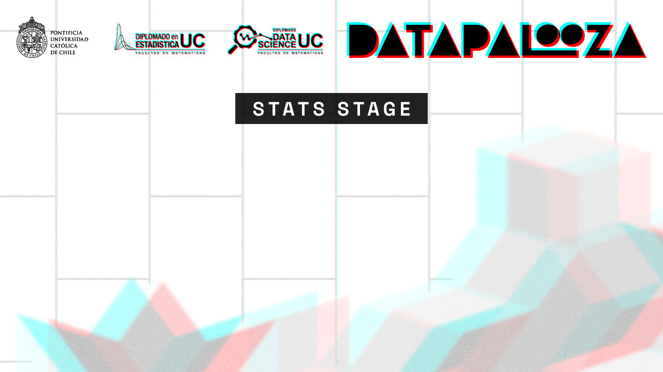


Introducción al Análisis de Datos Geoespaciales
Stephanie Orellana Bello

Slide 3
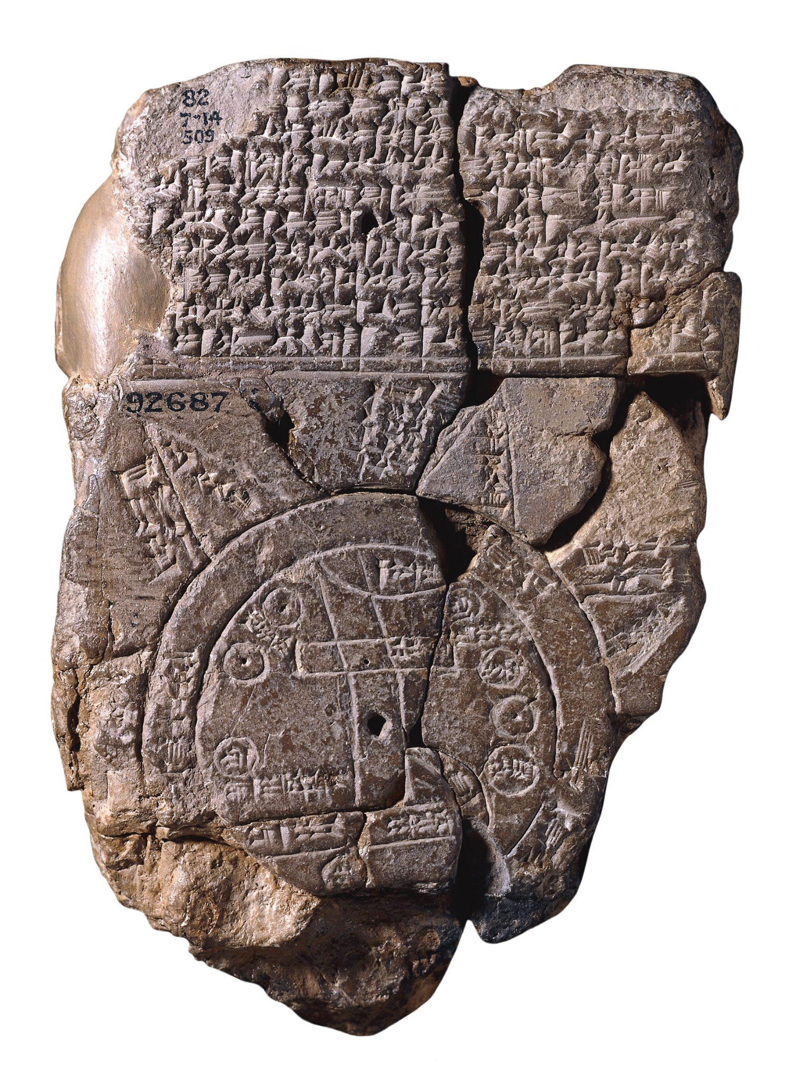
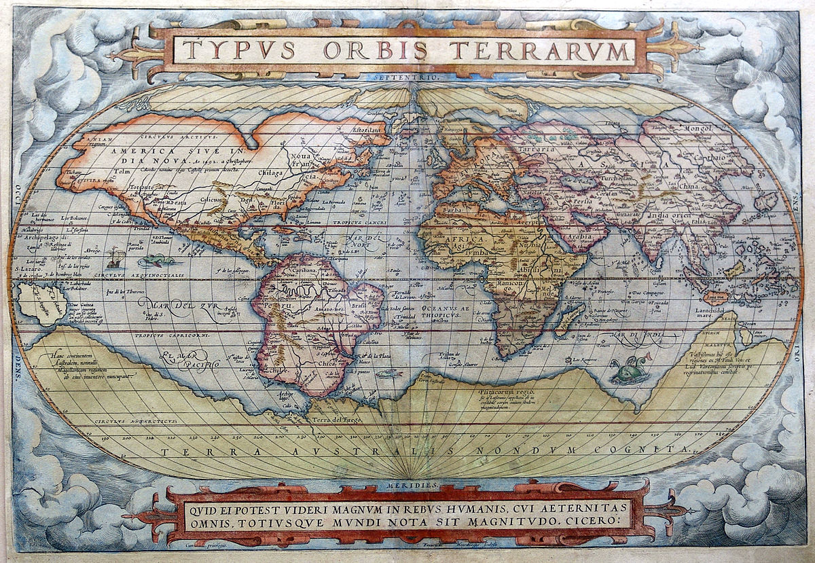
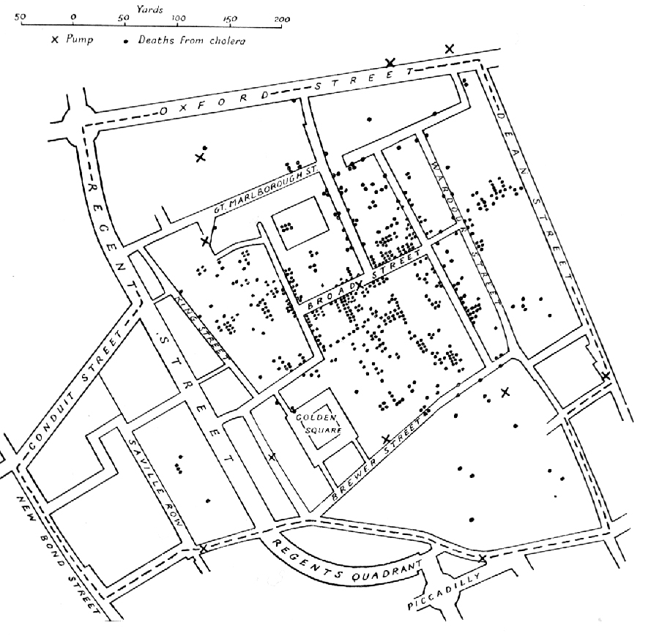
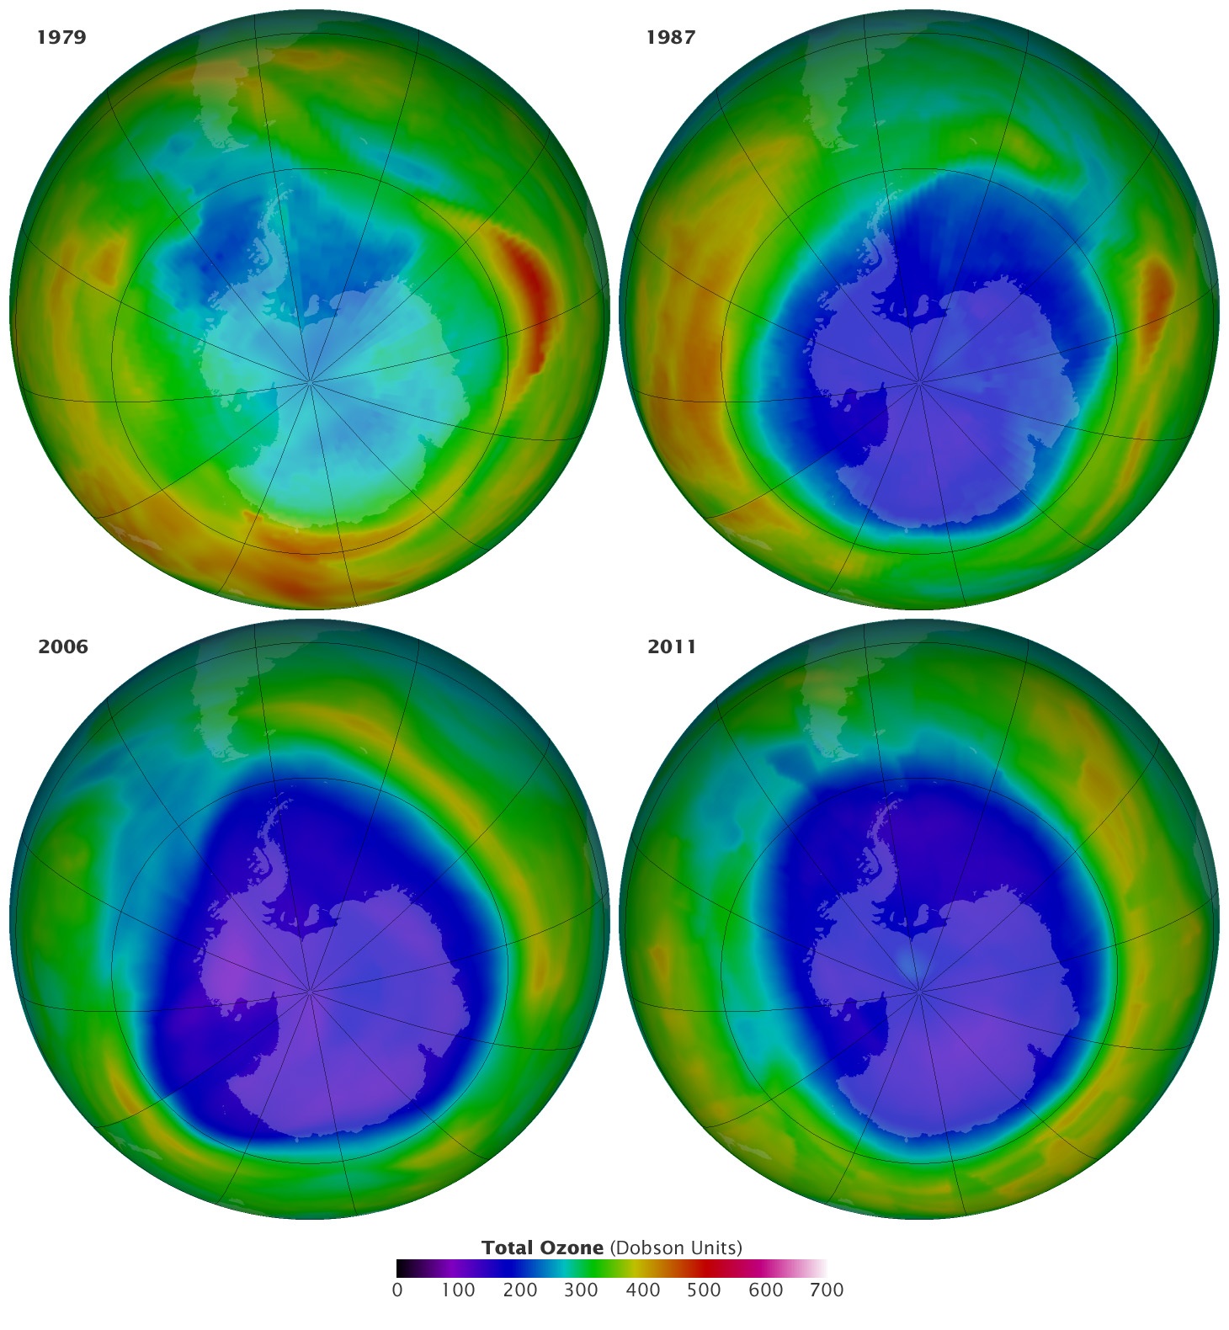
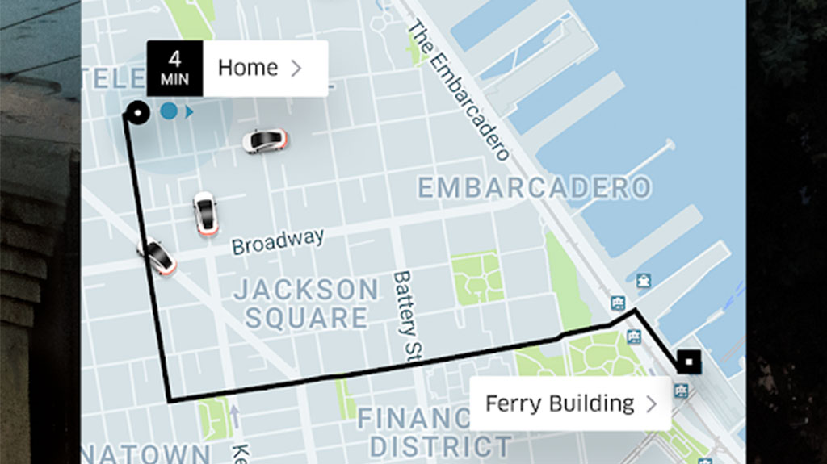


Slide 4
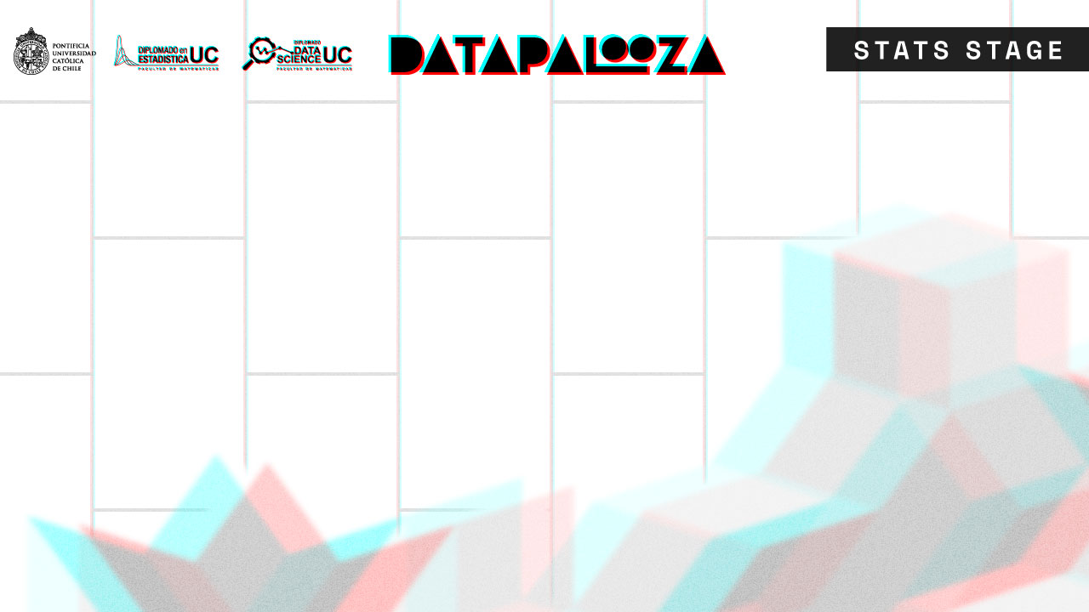
Tipos de datos geoespaciales

Slide 5
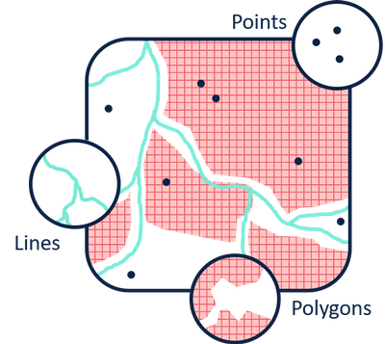
VECTORES
Mediciones de campo
Estaciones meteorológicas
Caminos
Rutas GPS
Límites administrativos
Áreas de estudio
Katie Jolly

Slide 6
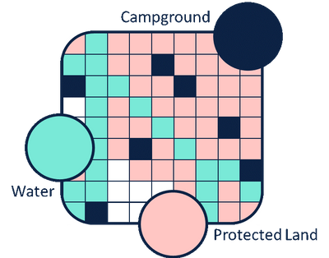
Ráster
Imágenes satelitales
Modelos climáticos
Interpolaciones espaciales
Imágenes aéreas
Modelos de elevación digital
Usos de suelo
Katie Jolly

Slide 7
Formatos
Vectorial | Ráster
Shapefile (.shp) | Geotiff (.tif)
Geojson (.geojson) | Netcdf (.nc)
json (.json) | hdf (.hdf)
texto (.csv, .txt, .xlsx …) | ascii (.asc)

Slide 8
Proyección Geográfica

Slide 9
TIPOS DE PROYECCIONES
GEOGRÁFICA: (lat, lon)
Representa la tierra como una esfera o una elipse.
Su unidad de medida son grados
PROYECTADA: (x, y)
Representa la tierra como un plano
Su unidad de medida son metros

Slide 10
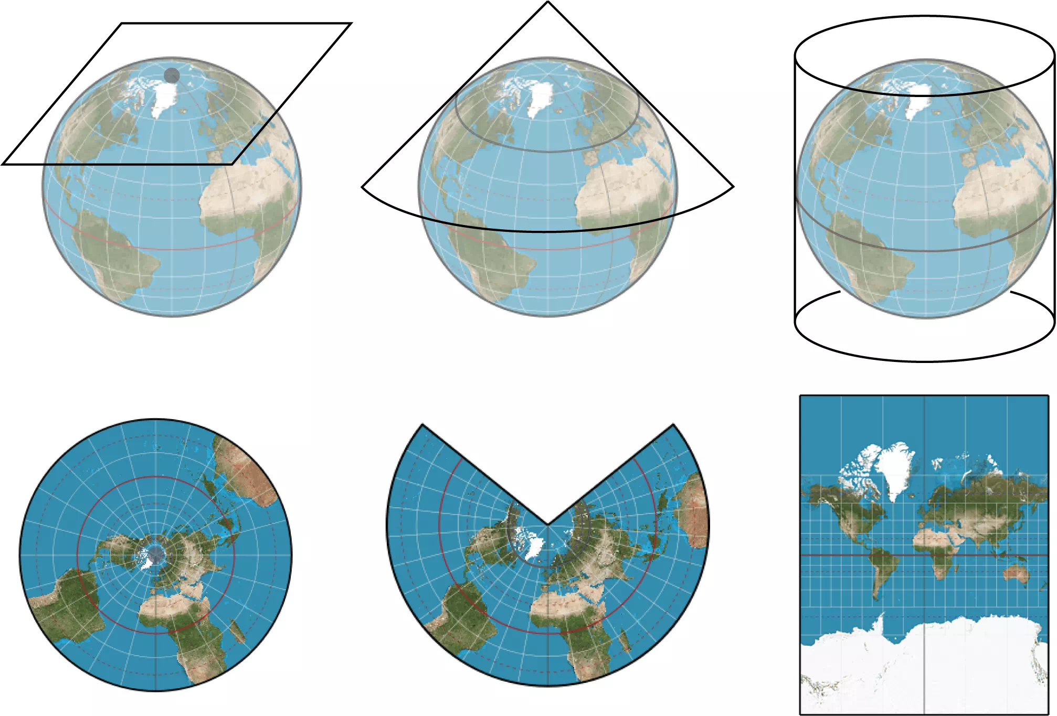
PROYECTADAS
DEFORMACIONES
Área
Angulo
Forma
Distancia
Dirección

Slide 11

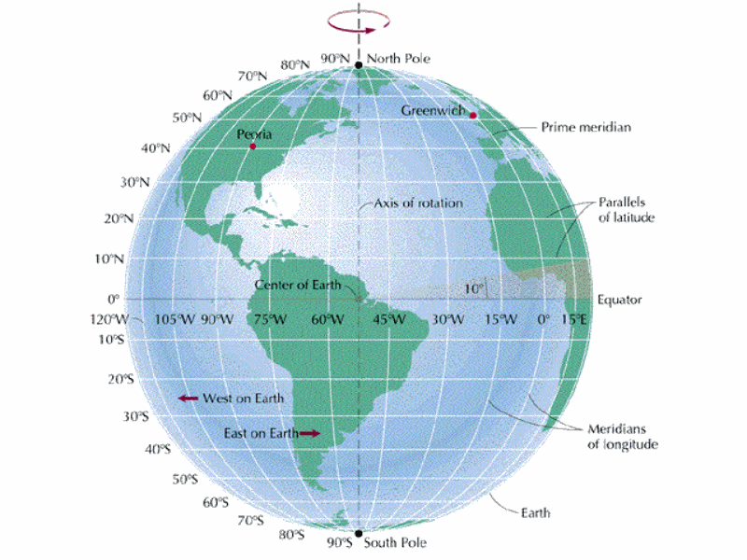
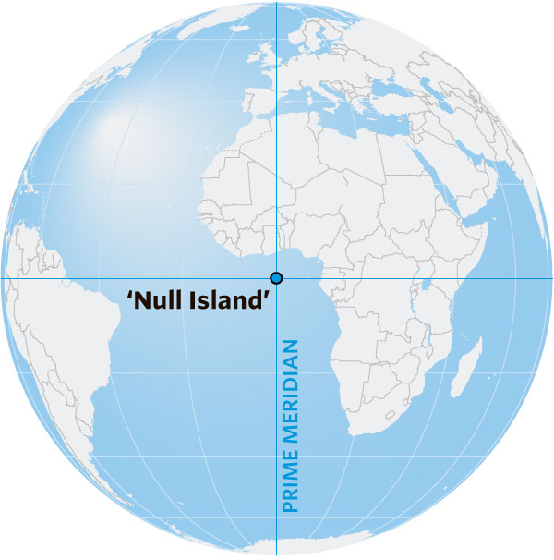
EPSG

Slide 12
Paquetes

Slide 13
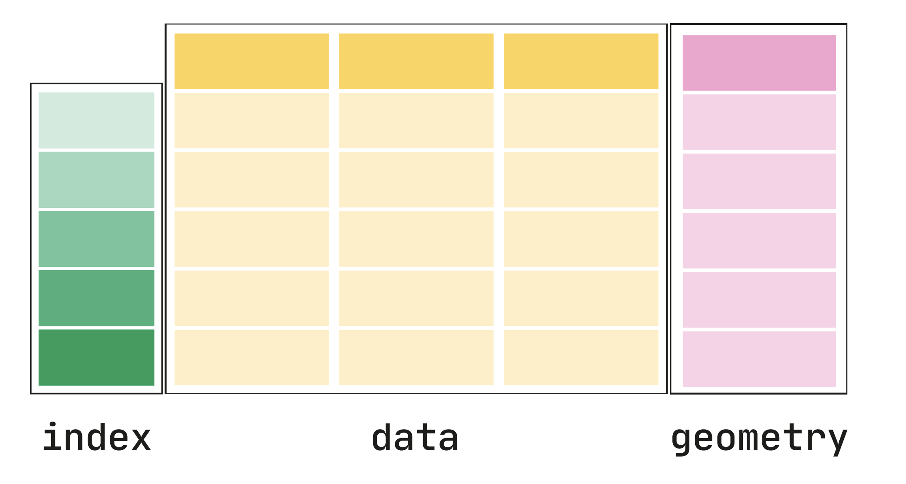
VECTORES: geopandas
GeoPandas, amplía la librería de ciencia de datos pandas añadiendo soporte para datos geoespaciales.
Depende del paquete shapely que implementa la lógica de “simple features”

Slide 14

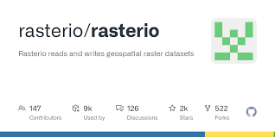
RÁSTER: rasterio/xarray/…
A diferencia de los vectores en donde geopandas es la librería más comúnmente usada, para rásters existen varias.
Las principales son rasterio y xarray.

Slide 15
¿Por qué programar?

Slide 16
Escribir el proceso con código permite realizar análisis reproducibles y replicables
Los lenguajes de programación permiten mayor flexibilidad y escalabilidad
Capacidad de procesamiento
Capacidad de análisis y uso de técnicas modernas de Ciencia de Datos

Slide 17


Vamos!

Slide 18
Enlaces de Interés
Libro “Geocomputation with Python” (https://py.geocompx.org/)
Canal de Qiusheng Wu (https://www.youtube.com/@giswqs)
IDE Observatorio de Ciudades UC(https://ideocuc-ocuc.hub.arcgis.com/search?collection=Dataset)

